Slide 1
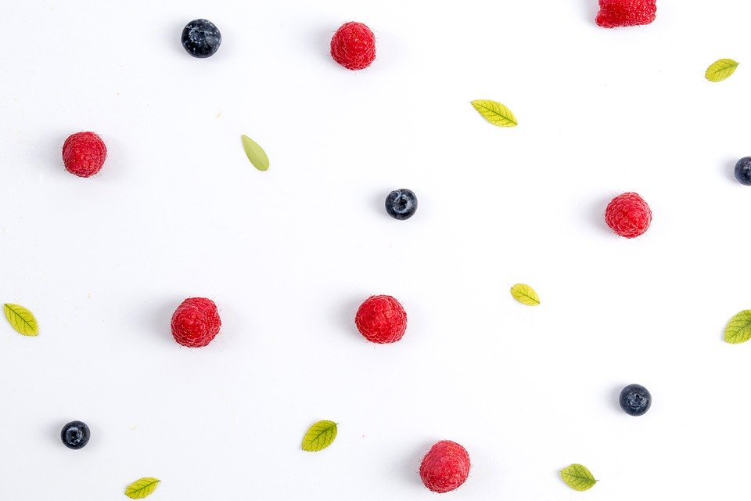
O‘zbek tili
3-sinf

Slide 2
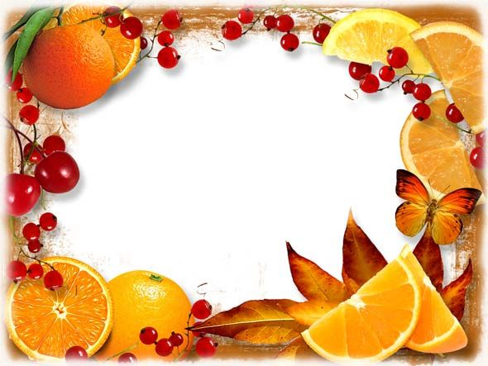
Mavzu: Mevalar (2-dars)

Slide 3
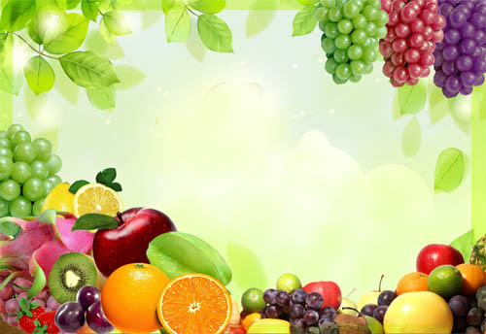
Mustaqil topshiriqni tekshirish

Slide 4
1. Men mevalardan anor, olma, gilosni yaxshi ko‘raman.
2. Bog‘imizda mana shu mevali daraxtlar o‘sadi. Ularning mazasi shirin.
3. Bu yil bog‘da olmaning turli xil navlarini ekdik.

Slide 6
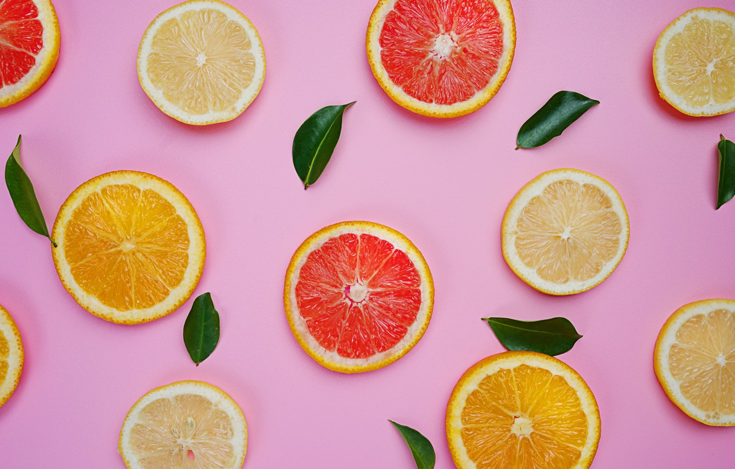
1-topshiriq. Suhbat matnini o‘qing va davom ettiring.
Задание 1. Прочитайте текст и продолжите диалог.
– Bog‘bon mevalarni nima qilyapti?
– Что делает садовник с фруктами?
– U uzilgan mevalarni savatlarga joylayapti.
– Он складывает фрукты в корзину.
– Anvar, sizlarning bog‘ingiz bormi?
– Анвар, у вас есть сад?

Slide 7
– Ha, bor.
– Да, есть.
– Bog‘ingizda qanday mevalar bor?
– Какие фрукты есть в вашем саду?
– Bog‘imizda nok, olma va shaftoli mevalari bor.
– В нашем саду есть груши, яблоки и персики.
– Bog‘dagi mevalarni kim parvarish qiladi?
– Кто ухаживает в саду за фруктовыми деревьями?
– Bog‘dagi mevali daraxtlarni bog‘bon parvarish qiladi.
– За фруктовыми деревьями ухаживает садовник.

Slide 8
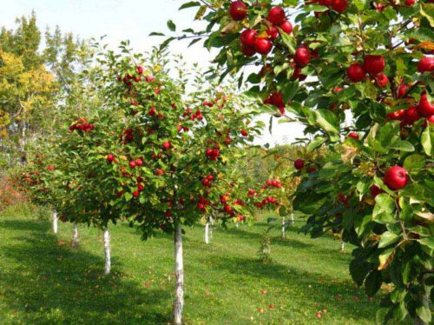
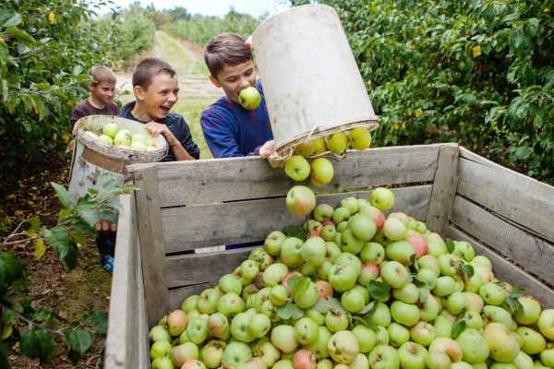
1-mashq. O‘qing va ko‘chirib yozing (24-bet).
Упражнение 1. Прочитайте и перепишите.
Bog‘da
Biz bog‘ga kirdik. Мы зашли в сад. Bog‘da daraxtlar ko‘p. В саду много деревьев. Ikkita bola meva terdi. Двое ребят собрали фрукты.

Slide 9
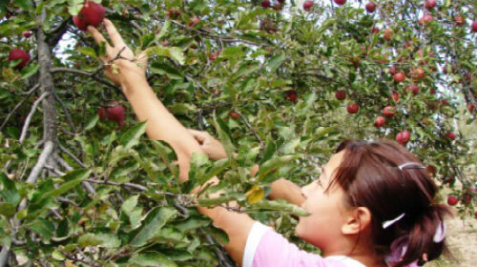
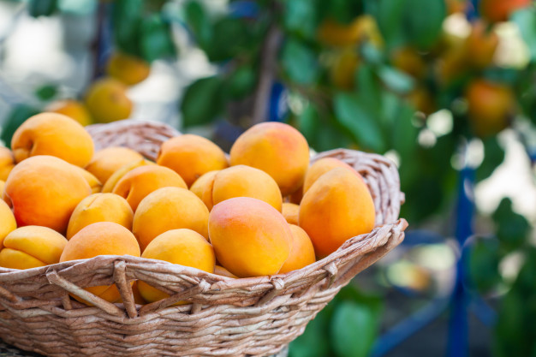
Qizlar o‘riklarni savatga terdilar. Девочки сложили в корзину урюк. Bog‘da gilos, olcha, shaftoli ham bor ekan. В саду ещё были черешня, вишня и персик.

Slide 10
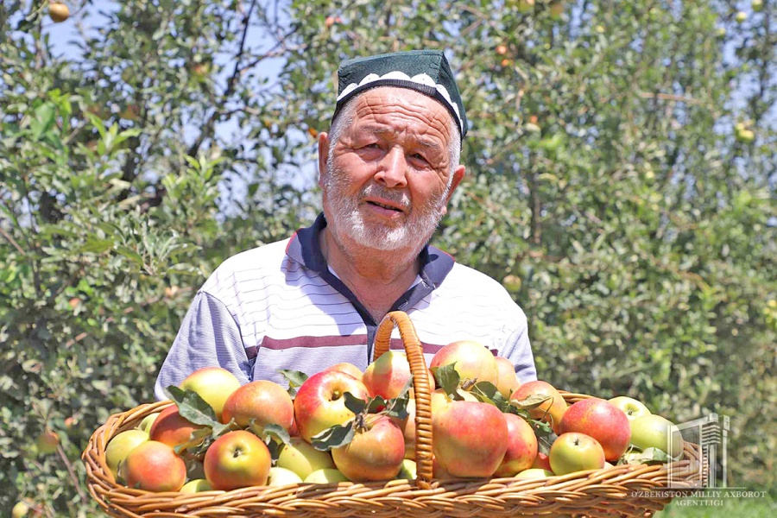
Bog‘bon bobo bizga: «Mevani yuvib yenglar», – dedilar. Садовник сказал нам: «Мойте фрукты перед тем, как их есть».

Slide 11
Biz o‘rik, olchalarni yuvdik va maza qilib yedik. Мы помыли урюк, вишню и с удовольствием поели. Mevalar juda shirin ekan. Фрукты были очень сладкими. Bog‘bon boboga rahmat, dedik. Мы сказали спасибо садовнику.

Slide 12
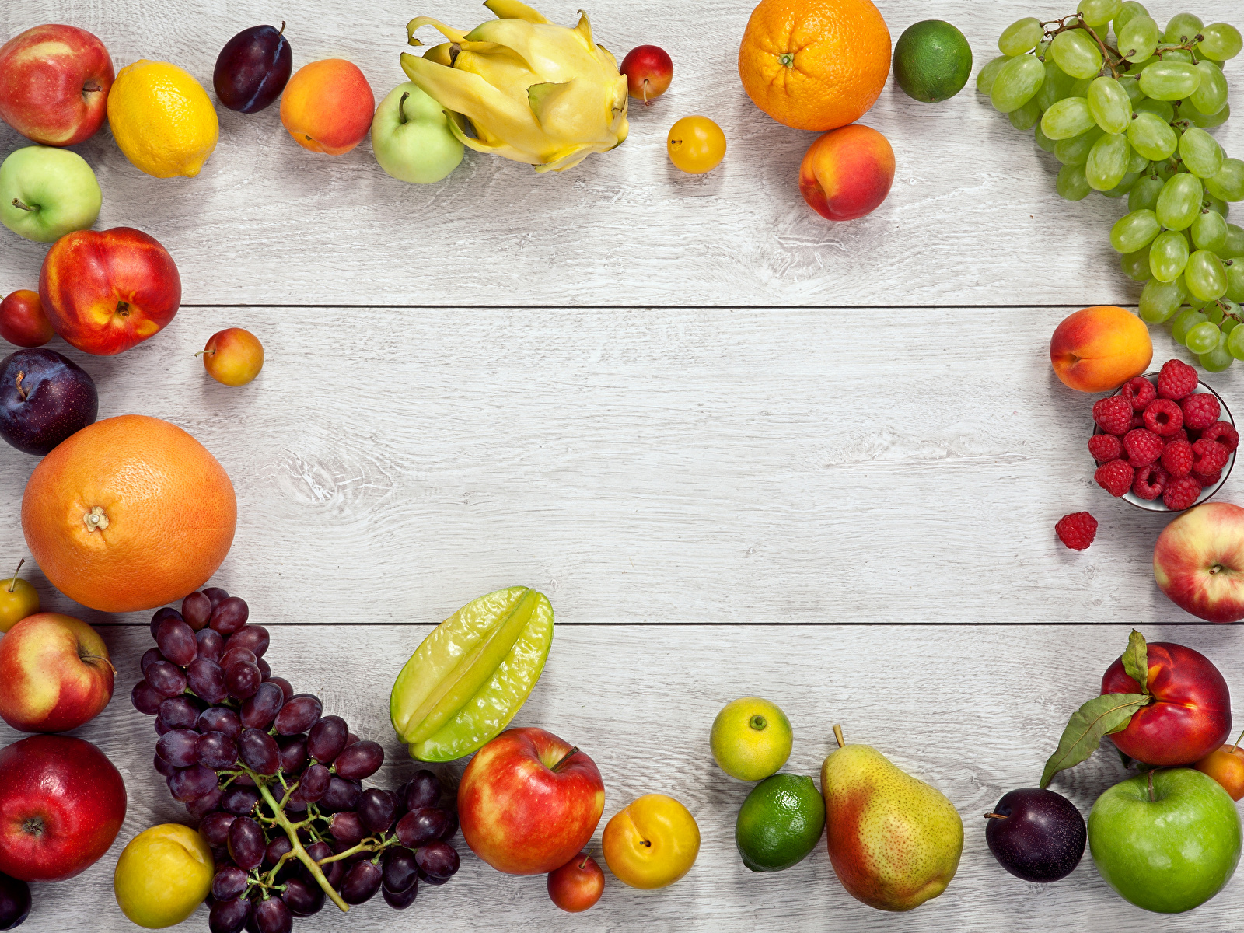
“To‘g‘ri joylashtir!”
1.uzum bozordan shirin Onam olib keldilar
2.Bog‘da o‘sadi mevali daraxtlar har xil
3.rangda qizil, yashil, sariq bo‘ladi Olma

Slide 13
Javoblar:
1. Onam bozordan shirin uzum olib keldilar.
2. Bog‘da har xil mevali daraxtlar o‘sadi.
3. Olma qizil, yashil, sariq rangda bo‘ladi.

Slide 14
Lug‘at
bog‘bon – садовник;
nav – сорт;
рarvarish qilmoq – ухаживать;
termoq – собирать;
yuvmoq – мыть;
hosil – урожай.

Slide 15
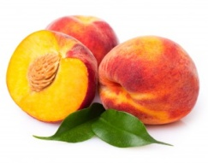
2-mashq. Rasmlarda berilgan mevalarning nomini topib, gaplarni ko‘chiring (25-bet).
Упражнение 2. Найдите названия фруктов на рисунке и перепишите предложения.
1. Akmal ni yuvdi. – Aкмаль помыл персик.

Slide 16
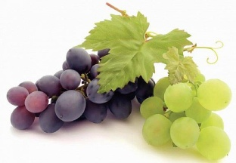
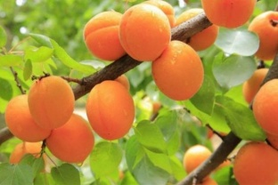
2. Bog‘bon larni uzdi. –
Садовник собрал виноград.
3. Qizlar larni savatga terdilar. –
Девочки собрали урюк в корзину.

Slide 17
2-topshiriq. She’rlarni o‘qing va jo‘r bo‘lib takrorlang. Yod oling (25-bet).
Задание 2. Прочитайте стихотворение, повторите хором. Выучите.

Slide 18
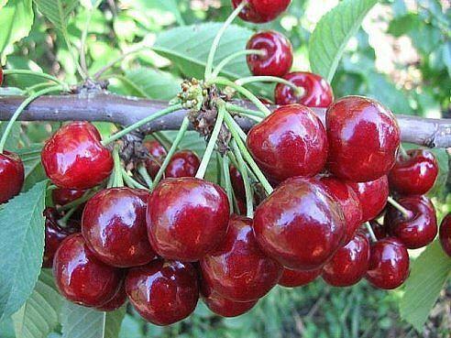
Gilos
Men gilosman,
Quloq sol,
Rangim ol-u,
Totim bol.
Topsang
Qo‘shalog‘imni,
Qulog‘ingga
Taqib ol.
Erkin Vohidov

Slide 19
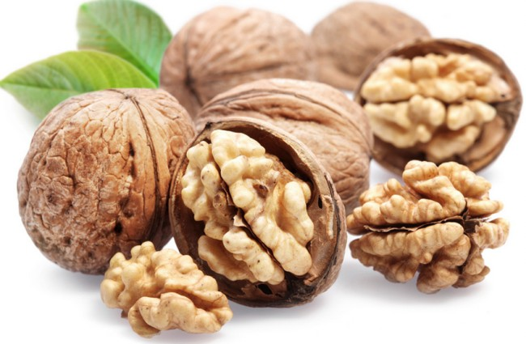
Yong‘oq
Miya kabi
Shaklim bor,
Boshim to‘la
Aqlim bor.
Meni yegan
Donishmand
Bo‘lur degan
Naqlim bor.
Erkin Vohidov

Slide 20
Tez aytishlar:
Gulasal gullagan gilosning gulini gapirdi.

Slide 21
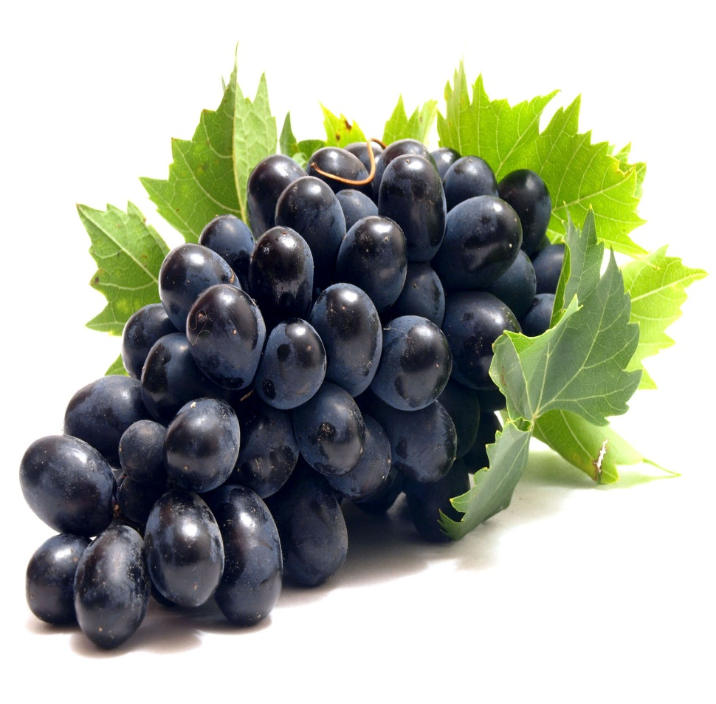
Topishmoqlar:
Tizilgan qator munchoq,
Shirin-shakar, uzunchoq.
Kuzda pishadi doim,
Uzib keldilar oyim.

Slide 22
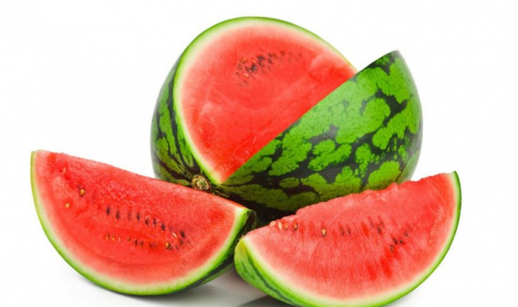
Yozda pishar polizda,
Ta’mi qolar og‘izda.
To‘ni yo‘l-yo‘l beqasam,
Yemasang qilar alam.

Slide 23
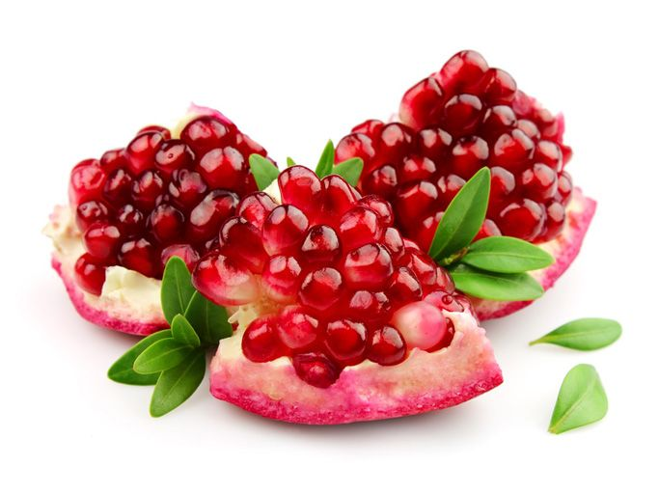
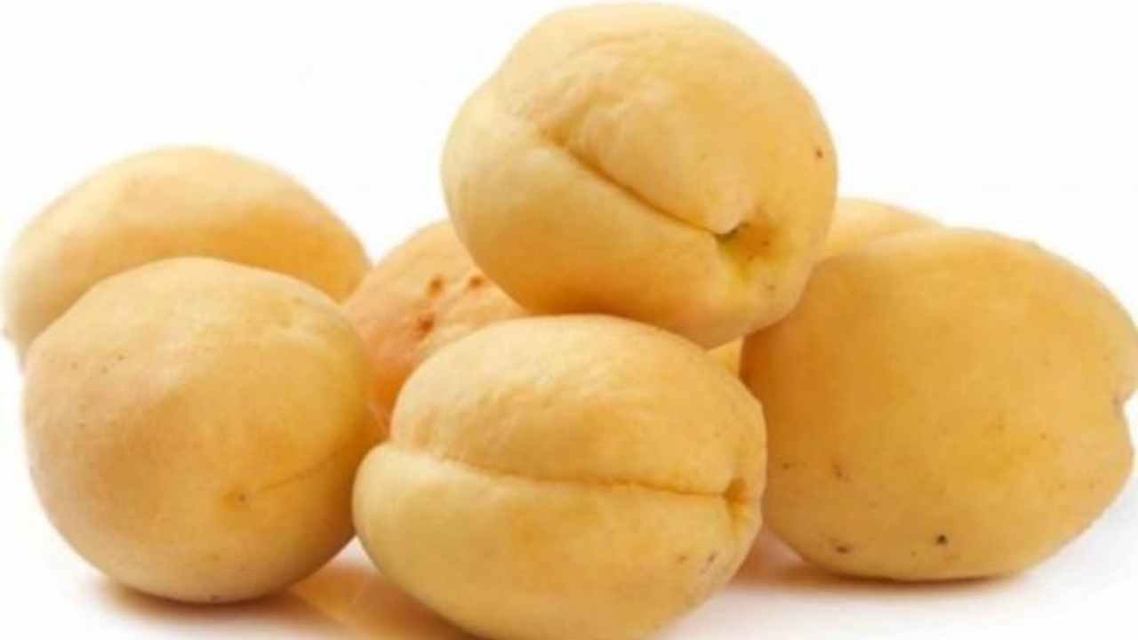
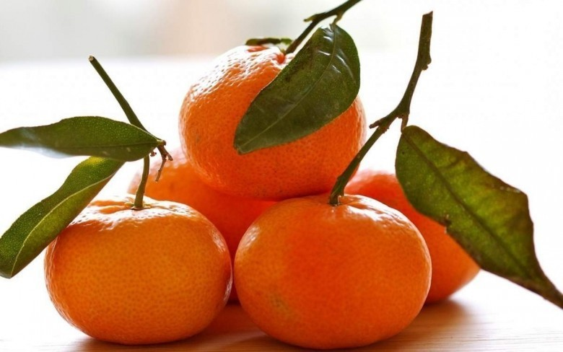
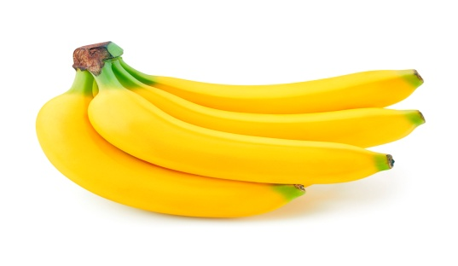
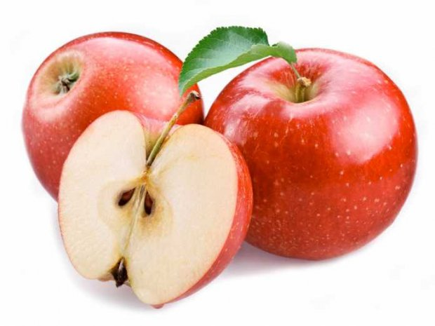
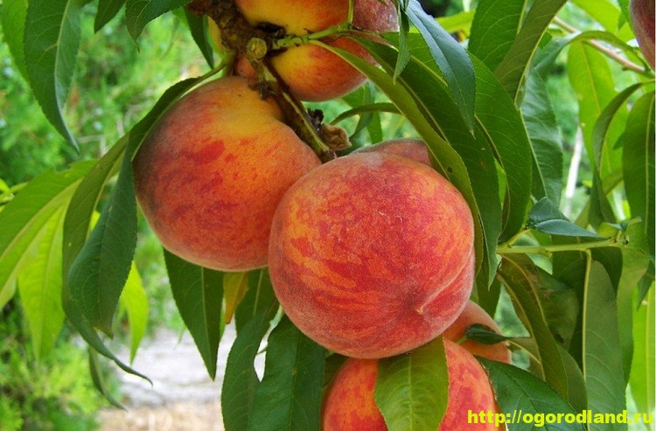
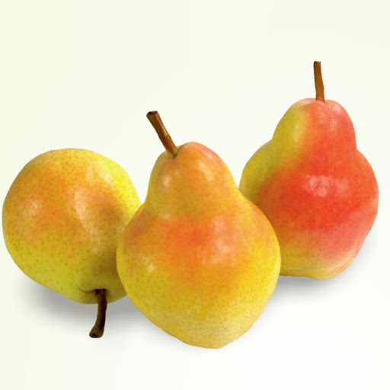
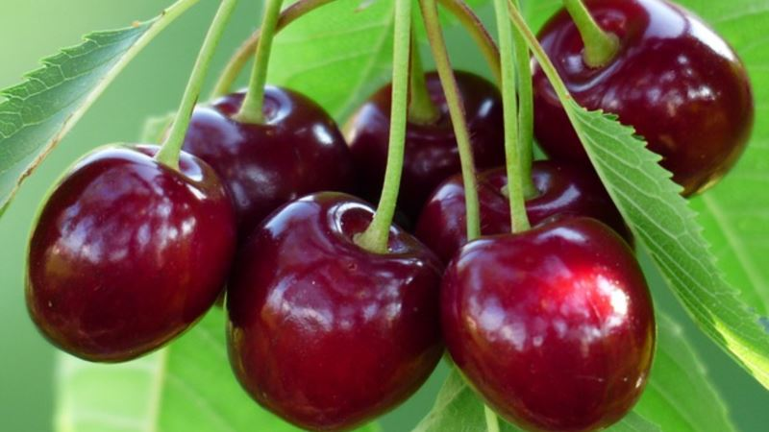
Mevalar

Slide 24
Mustaqil topshiriq:
Tez aytishni ko‘chirib yozing va yodlang.
(25-bet)
Unsin uzum uzib, unga uzatdi.
Самостоятельное задание:
Перепишите скороговорку и выучите.

Slide 25
E’tiboringiz
uchun rahmat!

